Slide 1
Pag-unawa sa Talahanayan, Journal, at Anekdota

Slide 2
Pag-unawa sa Talahanayan, Journal, at Anekdota
Talaarawan
Ang talaarawan, o diary sa Ingles, ay pagsasalaysay ng mga pangyayari sa araw-araw sa buhay ng sumusulat. Kung isang mag-aaral na tulad mo ang susulat, maaaring simulan ito sa oras ng paggising, pagkain ng almusal, paghahanda sa pagkaklase, at mga karanasan sa buong maghapon hanggang sa oras ng pagtulog. Karaniwang inihahanay ito ayon sa pagkakasunod-sunod na tulad ng isang listahan. Ginagamit ito upang hindi malimutan ang mga pangyayari.

Slide 3
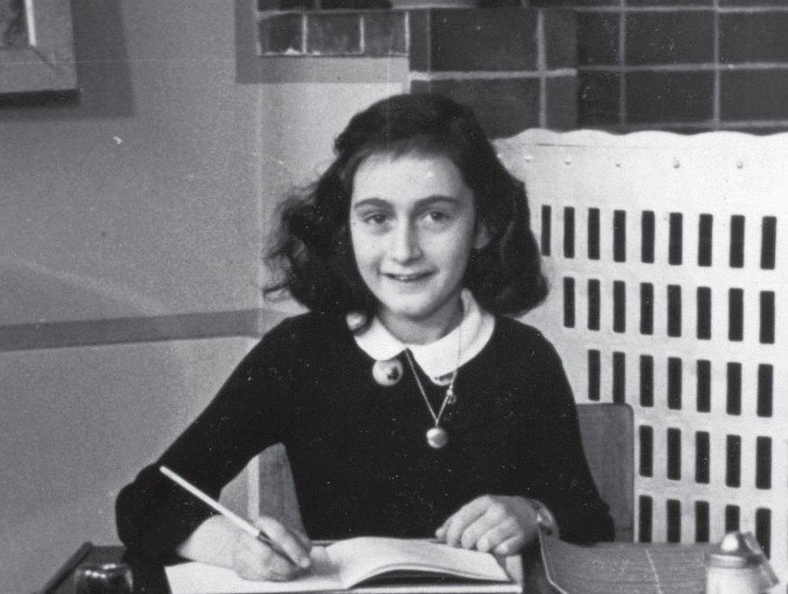
Pag-unawa sa Talahanayan, Journal, at Anekdota
Halimbawa ng Taalarawan
Ang isang halimbawa nito ay ang talaarawan ni Anne Frank. Siya ay isang batang Jewish na nagtago sa mga Nazi kasama ang kaniyang pamilya noong 1942. Nangyari ito nang sakupin ng Germany ang Netherlands.
Ang mga Jew o Hudyo ay pangkat-etniko sa Gitnang Silangan na naniniwala sa relihiyong Judaismo. Dahil sa pagkakaiba ng paniniwala at relihiyon, hinuhuli sila ng mga sundalo ng Germany na tinatawag na Nazis. Sa simula, ang mga Hudyo ay ibinilanggo ngunit kalaunan ay pinatay rin.
Unknown photographer; Collectie Anne Frank Stichting
Amsterdam, Public domain, via Wikimedia Commons

Slide 4
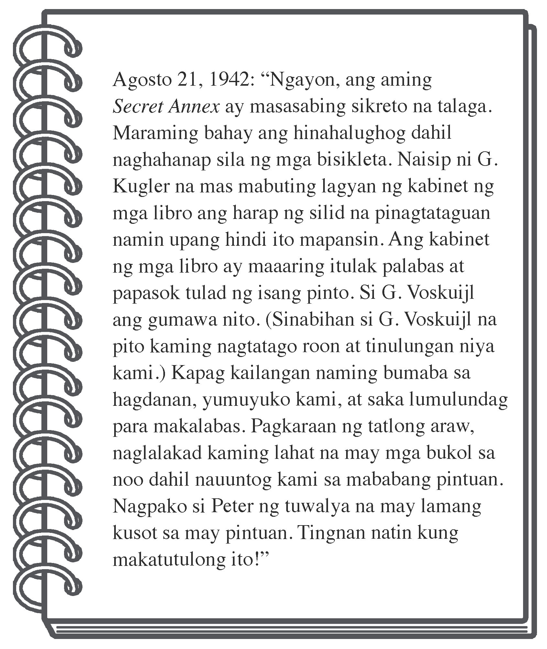
Pag-unawa sa Talahanayan, Journal, at Anekdota
Halimbawa ng Taalarawan
Malayang salin mula sa: https://alphahistory.com/holocaust/anne-frank-diary-1942-44/

Slide 5
Pag-unawa sa Talahanayan, Journal, at Anekdota
Journal
Ang journal ay isang uri ng sulatin na itinuturing na personal sapagkat naglalaman ito ng damdamin at repleksiyon ng sumulat nito. Maaari din itong maglahad ng iniisip tulad ng nabasa mo. Halimbawa, bukas daw ay babawi siya sa kaniyang guro.
May dalawang uri ng journal: personal at teknikal o pang-akademiko.
Ang teknikal o pang akademikong journal ay ginagamit sa mga pananaliksik tulad ng mga pag-aaral na ginagawa sa mga laboratoryong pang-agham. Itinatala ng manunulat ang kaniyang naoobserbahan sa ginagawang eksperimento. Ang papaksain sa modyul na ito ay tungkol sa personal na journal lamang.
Ang personal na journal ay naglalarawan ng iniisip, emosyon, pakiramdam, reaksiyon, at repleksiyon ng mga pangyayari sa buhay ng sumusulat. Maaari itong gamiting gabay o paalala sa mga bagay na maaaring nangyari, nangyayari, o mangyayari pa lamang.

Slide 6
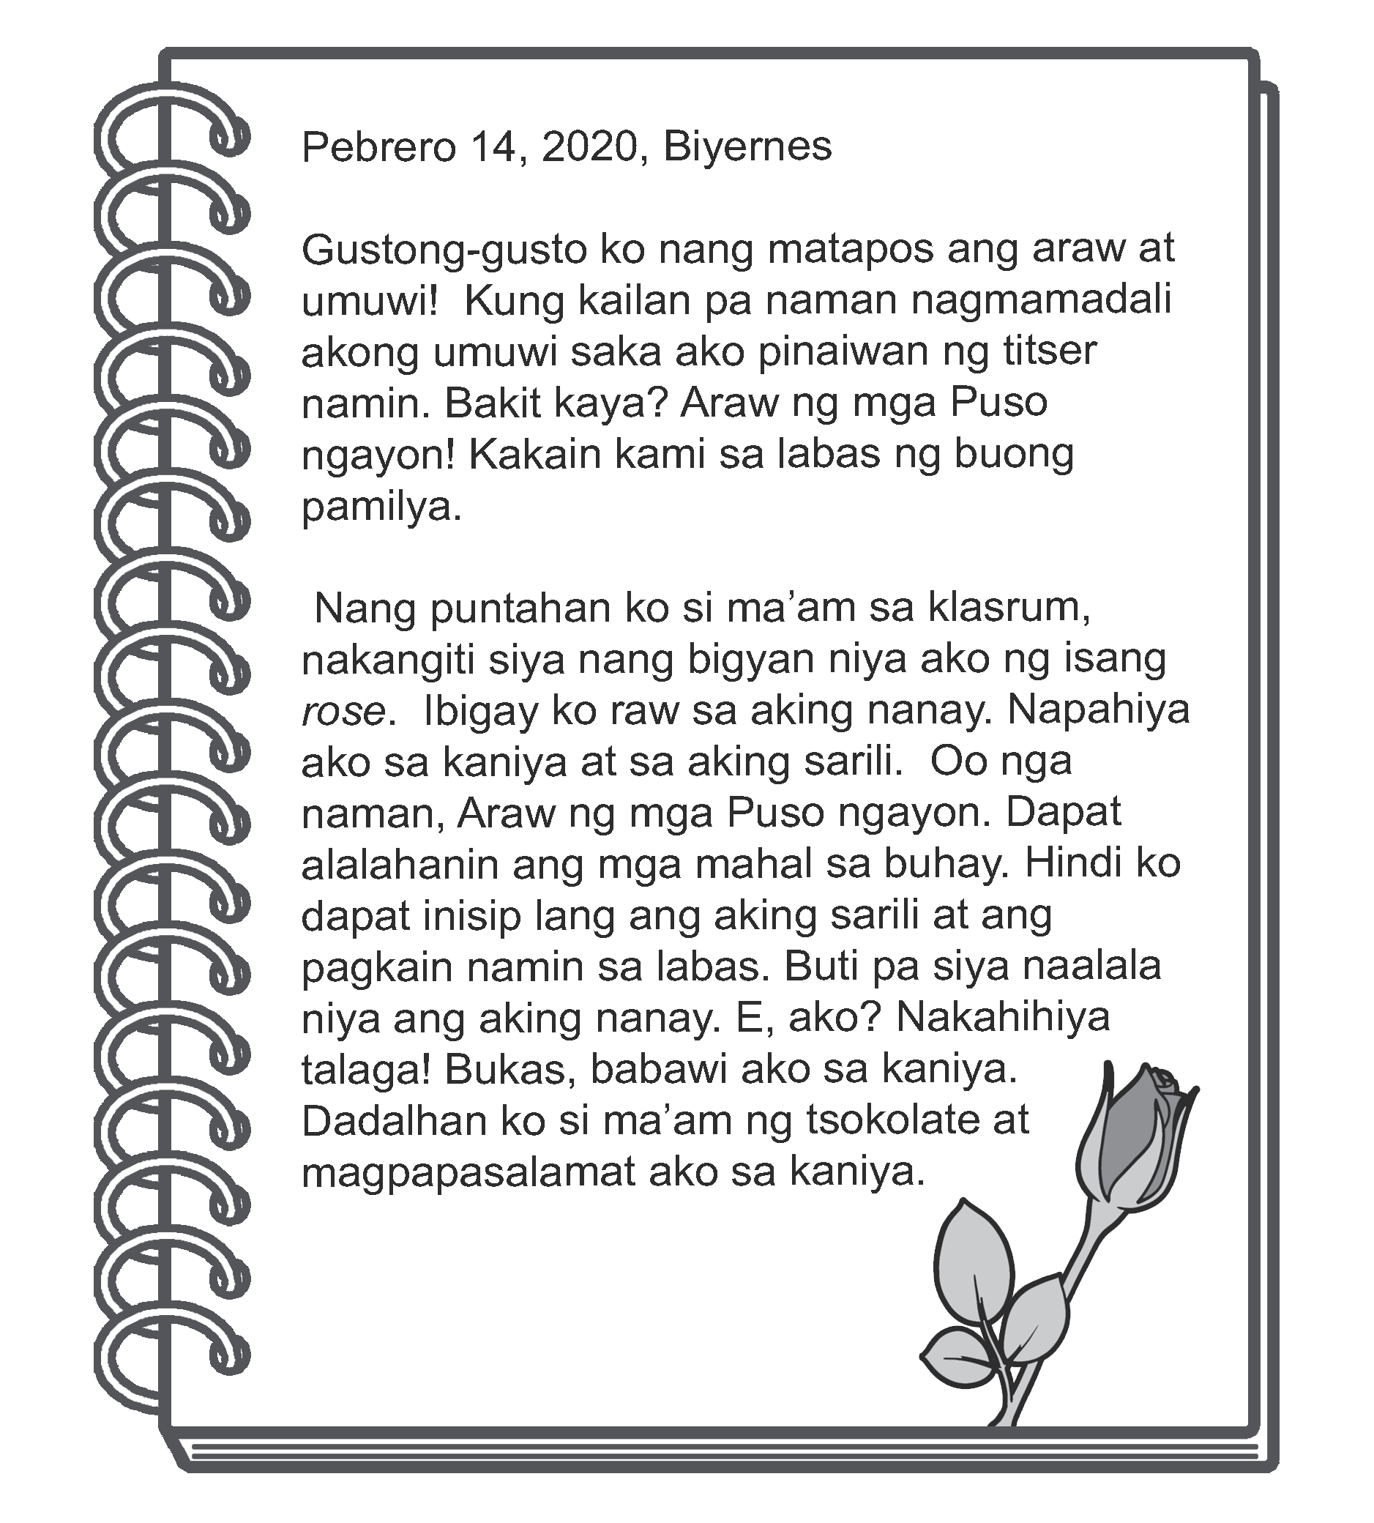
Pag-unawa sa Talahanayan, Journal, at Anekdota
Basahin mo ang isang halimbawa ng entry sa journal ng isang mag-aaral:

Slide 7
Pag-unawa sa Talahanayan, Journal, at Anekdota
Anekdota
Ang anekdota ay isang maikling salaysay ng natatangi at kawili-wiling pangyayari sa buhay ng isang kilala o dakilang tao. Maaaring ito ay isang pangkaraniwang karanasan lamang ngunit naging tangi dahil sa aral na makukuha mula rito. Kung minsan, ito ay nakaaaliw dahil nakatatawa ngunit kadalasan ay nakahihikayat na mag-isip-isip. May layunin ang anekdota na magturo ng mabuting aral.
Halimbawa ng Anekdota:
Ang Tsinelas ng Batang Jose Rizal
Maganda ang dagat at ang ilog sa aming bayan sa Laguna. Bughaw na may halong luntian kapag walang sigwa. Ang tubig sa wawa ay napaliligiran ng mga kawayang sumasayaw na tila umiindak kapag nahihipan ng hangin.
Ang mga bangkang may layag ay parang mga paruparong puti na naghahabulan.

Slide 8
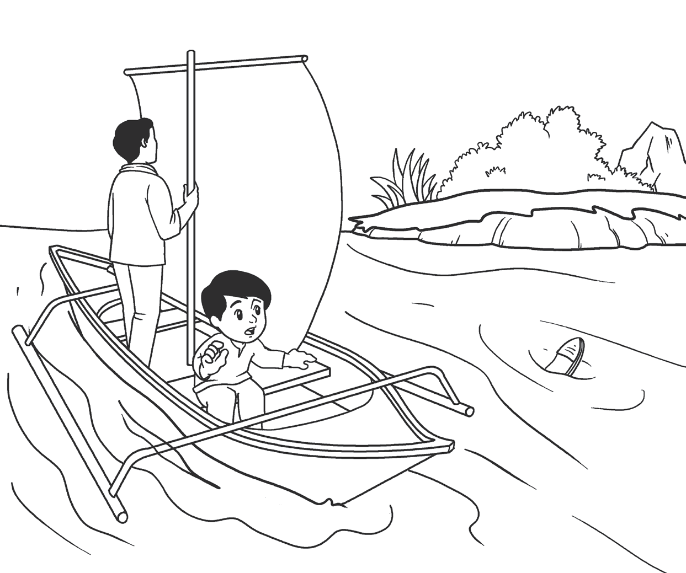
Pag-unawa sa Talahanayan, Journal, at Anekdota
Ang bangka ay karaniwang gawa sa kahoy na inukit sa matibay na kahoy na nakukuha sa aming gubat. Kung minsan ito ay may dalawang katig na gawa sa matitibay at mahahabang kawayan upang ang bangka ay hindi gumiwang kapag ito ay nakatigil sa tubig.
Karamihan sa gamit nito ay pangingisda ngunit sa aming lalawigan, ang bangka ay ginagamit namin sa paglalakbay lalo na sa pagtawid sa ibayo ng dagat. Mas mabilis ito kaysa gumamit ng kalabaw o ng karetela.

Slide 9
Pag-unawa sa Talahanayan, Journal, at Anekdota
Naalala ko pa noon, kasalukuyan kaming nakasakay sa bangka nang humulagpos ang isa kong tsinelas. Ang tsinelas ay ang gamit namin sa pagpasok at pagpunta sa mga lakaran kung saan ang bakya na gawa sa kahoy ay hindi nararapat.
Mabilis itong inanod sa tubig bago ko nahabol para kunin. Malungkot ako dahil iniisip ko ang aking ina na magagalit dahil sa pagkawala ng aking tsinelas. Tiningnan ako ng nagsasagwan nang kinuha ko ang aking isa pang tsinelas at dali-dali kong itinapon sa dagat, kasama ang dasal na mahabol nito ang kapares na tsinelas.
“Bakit mo itinapon ang iyong isa pang tsinelas?” tanong sa akin ng kasamahan ko sa bangka.
“Isang tsinelas ang nawala sa akin at walang silbi sa makakikita. Ang isang tsinelas na nasa akin ay wala ring silbi sa akin. Kung sino man ang makakuha ng pares ng tsinelas ay magagamit niya ito sa kaniyang paglakad.”
Napatingin ulit sa akin ang mama. Marahil naunawaan niya ang isang batang katulad ko.
Mula sa: https://philnews.ph/2020/01/30/anekdota-mga-halimbawa-ng-anekdota-anecdote/

Slide 10
Pag-unawa sa Talahanayan, Journal, at Anekdota
Pagsasanay
Panuto: Bilugan ang letra ng tamang sagot.
1. Alin sa sumusunod na pangungusap ang may wastong ugnayan ng pangngalan at panghalip?
a. Iyon ang pinsan kong si Juliet. Sila ay babaeng pulis.
b. Maria Eloisa ang pangalan ko. Nakatira sila sa Olongapo.
c. Si Bernadette ang pinsan ko. Siya ay nangangarap na maging isang doktor.
d. Sina Jem, Jen, at Jet ay magkakakambal. Kaniya ang malaking kama sa kuwarto.
2. Alin sa sumusunod na panghalip ang angkop sa pangungusap sa ibaba?
Kailangang mag-iwan ng isang metrong distansiya sa pag-upo. _________________ ka na lamang pumuwesto sa kabilang upuan.
a. Doon b. Heto c. Ganoon d. Naroon

Slide 11
Pag-unawa sa Talahanayan, Journal, at Anekdota
3. Alin sa sumusunod na panghalip ang angkop sa pangungusap sa ibaba?
Ako at si Karla ay magkaibigan. Nagkakilala _______________ sa paaralan.
a. kami b. Kayo c. Niya d. sila
4. Alin sa sumusunod na pangkat ng salita ang tumutukoy sa ngalan ng tao, bagay, hayop, lugar, o pangyayari?
a. Tahanan, halaman, Brgy. Addition Hills, nanay
b. Makipot, masikip, malinis, maaliwalas
c. Naglinis, nagtanim, nagtrabaho, nagpakita
d. Sa loob, noong Sabado, nang mabilis, tuwing hapon
5. Nagsasalaysay ito ng mga pangyayari sa buhay ng isang kilalang tao upang magbigay ng mabubuting aral.
a. Talaarawan b. Anekdota c. Journal d. Balita

Slide 12
Pag-unawa sa Talahanayan, Journal, at Anekdota
Susi sa Pagwawasto:
1. C
2. A
3. A
4. A
5. B

